Slide 1
Arduino講習会
第四回:プログラミングの導入

Slide 2
本日の内容
プログラムとは
シリアルの導入
モニタに文字を表示しよう

Slide 3
本日の内容
プログラムとは
シリアルの導入
モニタに文字を表示しよう

Slide 4

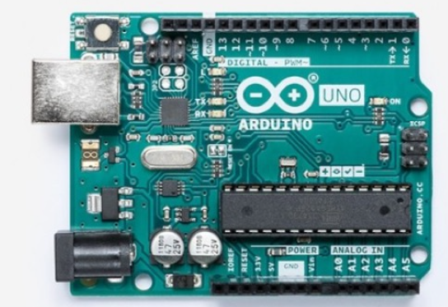
プログラムとは
コンピュータに命令すること

Slide 5
本日の内容
プログラムとは
シリアルの導入
モニタに文字を表示しよう

Slide 6
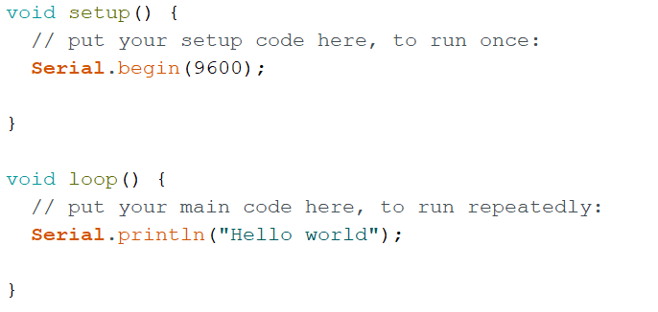
シリアルの導入
①「arduinoIDE」を開く
②以下のコードをIDEに打ち込む

Slide 7
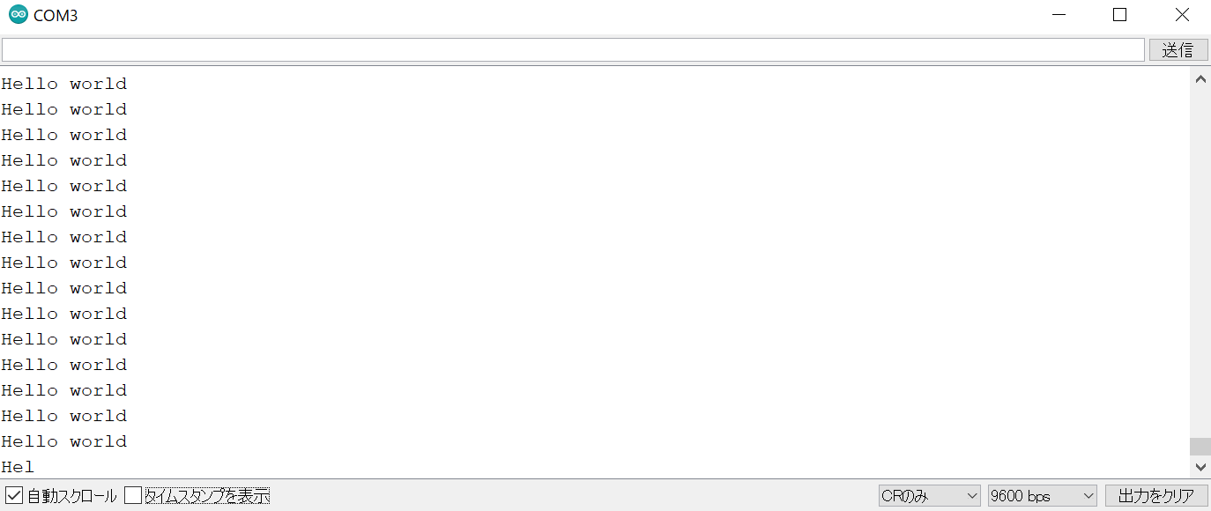
シリアルの導入
③arduinoに書き込む
④ツール->シリアルモニタを選択
⑤bpsを9600に指定

Slide 8
シリアルの導入
Serial.begin(通信速度);
Serial.println(“文字”);
プログラムの
処理の最後には
「;」をつける
シリアルポートを開く。
文字を書く場合は
「”」で囲う
シリアルポートに()内の文字を入力
lnはline
の略で改行のこと

Slide 9
本日の内容
プログラムとは
シリアルの導入
モニタに文字を表示しよう

Slide 10
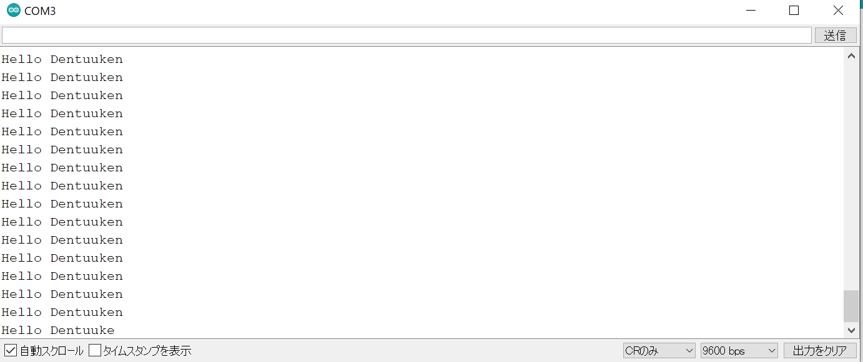
モニタに文字を表示しよう
問題(1)

Slide 11
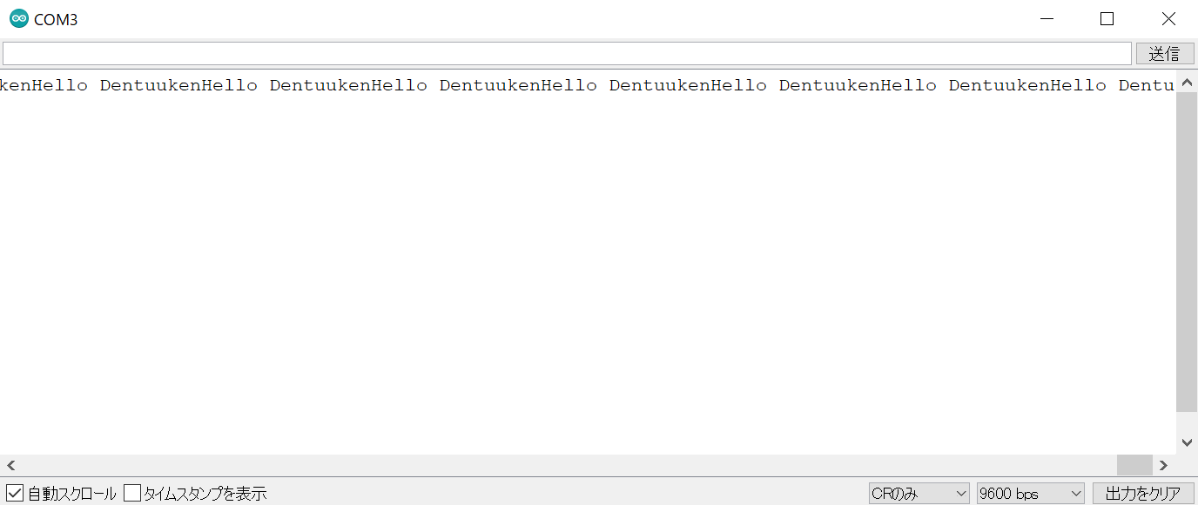
モニタに文字を表示しよう
問題(2)

Slide 12
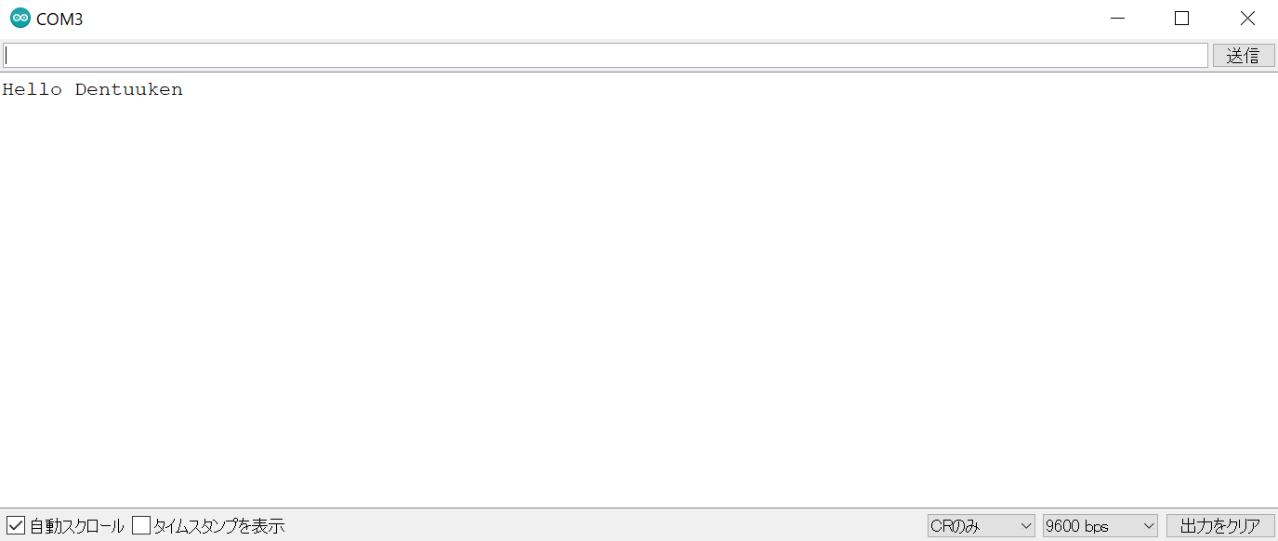
モニタに文字を表示しよう
問題(3)

Slide 13
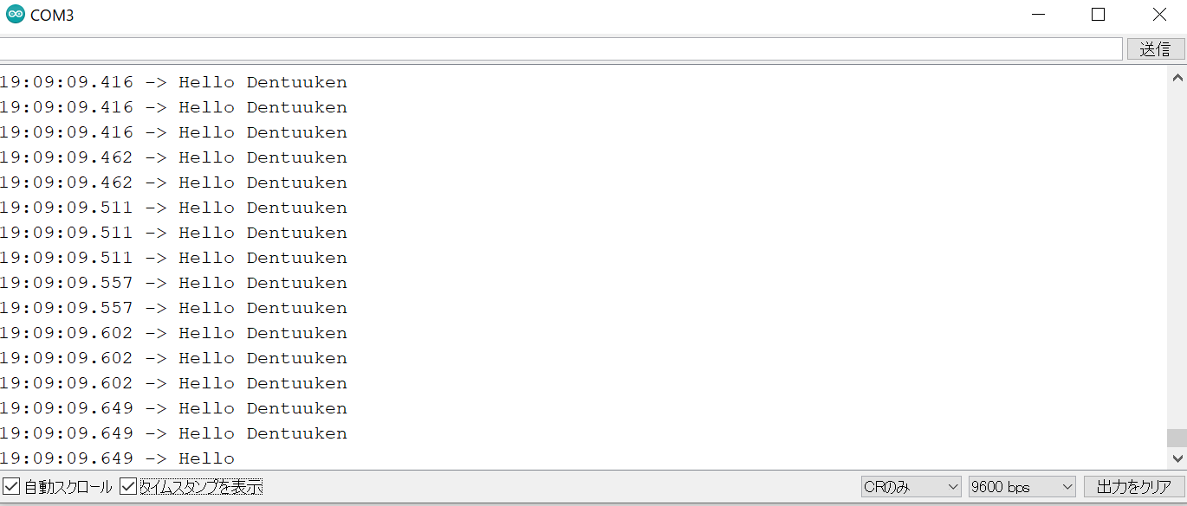
モニタに文字を表示しよう
問題(4)
タイムスタンプ

